Slide 1

اسم المقرر
مقرر أخلاقيات الأعمال
استاذ المقرر
د/ حسان الغربي
جامعة الملك فيصل
عمادة التعلم الإلكتروني والتعليم عن بعد
1

Slide 2
المحاضرة الثانية عشر
مهارات الاتصال مع الآخرين
12

Slide 3
مهارات الاتصال
الاتصال (غالبا ما يختصر باسم "كوم")
هو عمل أو فعل التواصل،
إقامة علاقة مع الآخرين،
أن ينقل الانسان شيئا لشخص ما عبر الوسائل والتقنيات لنشر
رسالة إلى جمهور كبير أو صغير وغير متجانس.

Slide 4
أهداف الاتصال
الحصول على المعلومات والمعارف، الإحساس.
وضع معيار مشترك للفهم.
إنشاء علاقة للتفاعل بشكل متكرر، أو إعادة تشغيل الحوار.
الحصول على نفوذ لتشجيع البعض على التصرف وفقا للإرادة.
إعطاء الهوية للتعرف.

Slide 5
أنواع الاتصال
علم الاتصال يشمل مجموعة واسعة يمكننا تقسيمها إلى عدة مستويات :
1) الاتصال الجماهيري
2) التواصل داخل المجموعة
3) التواصل بين الأشخاص

Slide 6
الاتصال الجماهيري
الاتصال الجماهيري هو مرسل واحد (أو مجموعة من مصدري الرسالة يجمعهم رابط) يتواصل مع جميع المتلقين.
هنا الفهم هو الأسوأ وذلك لوجود الضوضاء، ردود الفعل نادرة جدا، أو بطيئة للغاية.

Slide 7
التواصل داخل المجموعة
يتركز التواصل داخل المجموعة على انتقال محتوى الرسالة من مرسل واحد أو أكثر لفئة ما.
حيث أنه يقع استهداف ثقافة المجموعة و قيمهم و مبادئهم لمسهم في الصميم و من هنا استدراجهم لتحقيق المبتغى.

Slide 8
التواصل بين الأشخاص
يتركز التواصل بين الأشخاص على التبادل بين مرسل واحد متلقي واحد.
رد الفعل موجود و سريع
عدم فهم قليل بالمقارنة مع التواصل داخل المجموعة أو الاتصال الجماهيري
التواصل ليس إلا عن طريق الفم بل يمكن أن يكون أيضا غير لفظي.

Slide 9
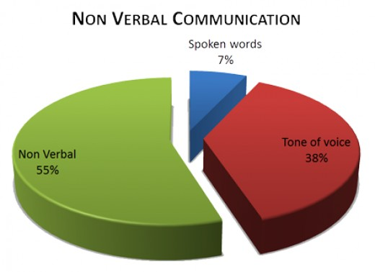
كيفية الاتصال
البارت مهرابيان
يتطلب التواصل أيضا استعمال الجسم. يسمى بلغة الجسد، فهو تواصل غير لفظي. وهو يشغل 55% من عملية التواصل، في حين ان نبرة الصوت تحتل 38% من النسبة المتبقية . و لا تشغل الكلمات إلا 7% من عملية الاتصال.
أما بعد، بينت ابحاث اخرى في نفس المجال :
الاتصال الغير اللفظي يمكن أن يكون شبه لفظي، وهي مجموعة الحركات الجسدية التي تصاحب النطق او الكلمات. لذلك عندما يقول المتحدث علينا أن نذهب من اليمين وينقل يده في هذا الاتجاه، فهي حالة من التواصل الشبه اللفظي.
حتى الصمت هو تواصل.
السكوت علامة الرضاء
مثل الفرنسي يقول | أريني قمامتك، أقول لك من أنت |

Slide 10

هي علامة غير لفظية تعني الحماية.
ولكن هنا يقول: "أنا أختبئ وراء أفكاري أتركني و شأني.”
علامة انغلاق و حماية و انطواء و عناد

Slide 11
خلاصة
التواصل اللفظي: لغة
التواصل الغير اللفظي: لغة الجسد
التواصل الشبه اللفظي : لغة و لغة الجسد

Slide 12
نظريات الاتصال
النظريات التقليدية
بدأت نظريات المعلومات مع عمل شانون و وينر بفضل النموذج الشهير الذي يتضمن الوحدات الأتي ذكرها : الاستقبال, الإرسال, محتوى الرسالة, الترميز, فك الترميز, الضوضاء, القناة و ردود الفعل.
و بأبحاث سيمون، كانت هذه المناهج مطلع أجهزة الكمبيوتر الأولى.

Slide 13
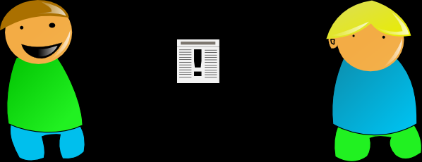
النموذج التقليدي للاتصال
رد الفعل
القناة
فك الترميز
المرسل
المتلقي
الترميز
الضوضاء
الرسالة

Slide 14
مدرسة بالو ألتو والمبادئ الأربعة الأساسية للتواصل Paul Watzlawick بول فاتسلافيك
جريجوري باتيسون. المؤسس الرسمي
مدرسة التواصل التعبيري
لا يمكننا أن لا نتواصل.
نتواصل على مستويين: المحتوى و العلاقة، يعني ما محتوى الرسالة وكيف نتواصل.
التواصل هو عملية دون بداية و نهاية محددة.
الاتصالات هي إما متناظرة (علاقة أفقية) أو تكميلية (علاقة عمودية).

Slide 15
الاتصالات المتناقضة ومفهوم double bind
قد أعطت مدرسة بالو ألتو أهمية قصوى لمفارقات الاتصال
الإنساني.
وهو اتصال حيث الرسالة المرسلة في نفس الوقت تحتوي على نقيضها.

Slide 16

بحمد الله

